Slide 1
LIÇÃO 02
A Realidade do Deus da Bíblia
2º trimestre 2024
14 de Abril 2024

Slide 2
TEXTO PRINCIPAL
“Ora, sem fé é impossível agradar-lhe, porque é necessário que aquele que se aproxima de Deus creia que ele existe e que é galardoador dos que o buscam .” (Hb 11.6)

Slide 3
RESUMO DA LIÇÃO
A Bíblia Sagrada mostra a existência de Deus para o homem moderno.

Slide 4
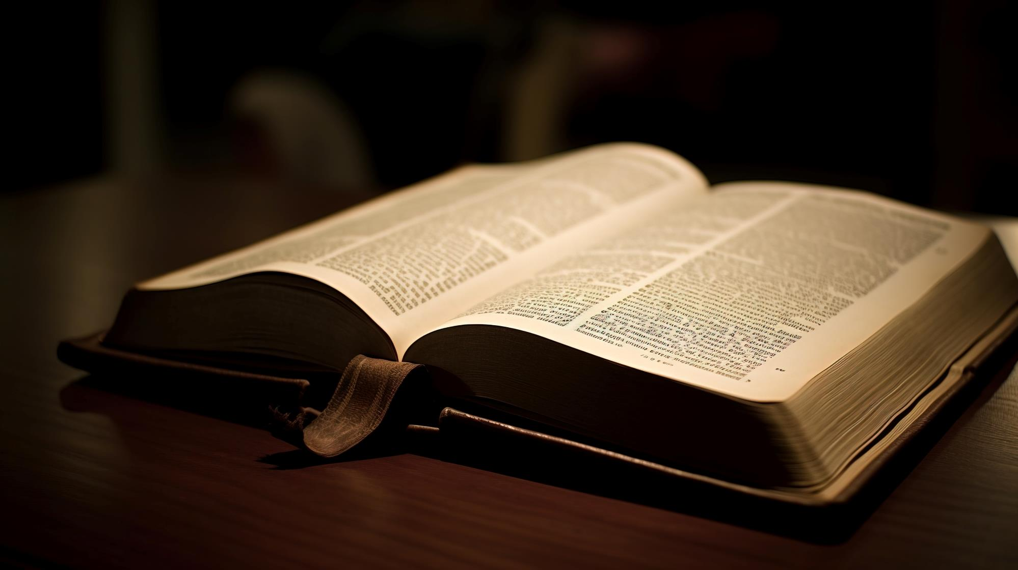
TEXTO BÍBLICO
Salmos 19.1-4; Romanos 1.18-20

Slide 5
Introdução
A existência de um único Deus em três pessoas é um dos pilares do Cristianismo. A partir dessa premissa, tudo o que veremos na sequência depende do entendimento de que Deus existe, que criou todas as coisas e se revelou a nós pela sua vontade. Estudaremos nesta lição acerca desse Deus e de sua revelação.

Slide 6
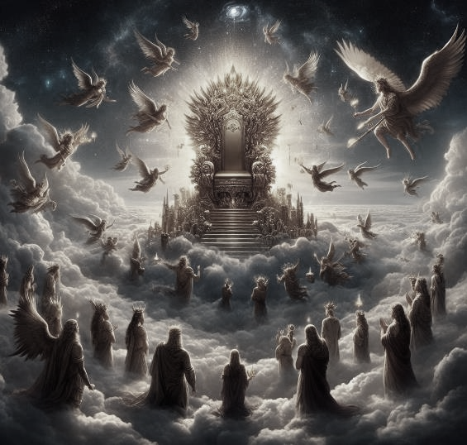
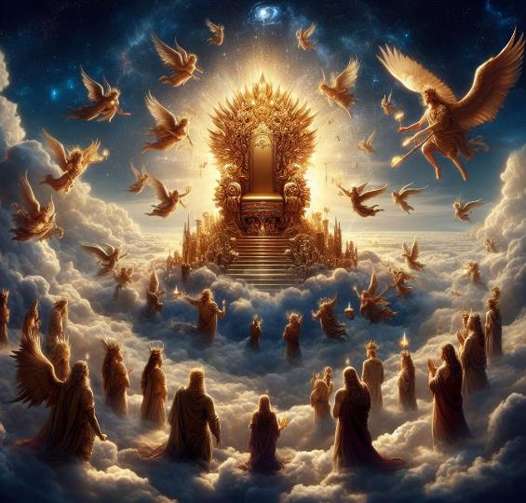
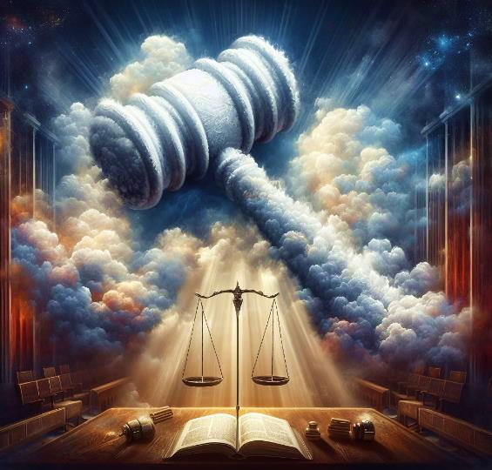
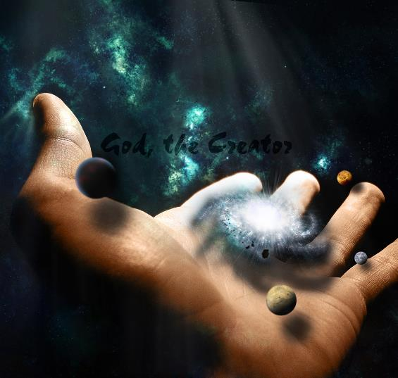
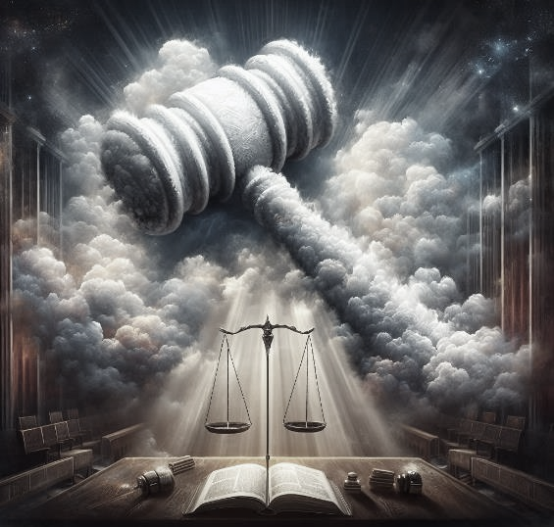
OBJETIVOS DA LIÇÃO
1. COMPREENDER
2. CONHECER
3. CONSCIENTIZAR
a existência de Deus
algumas ideias a respeito de Deus
de que Deus é amor e justiça

Slide 7
1
DEUS
E SUA EXISTÊNCIA

Slide 8
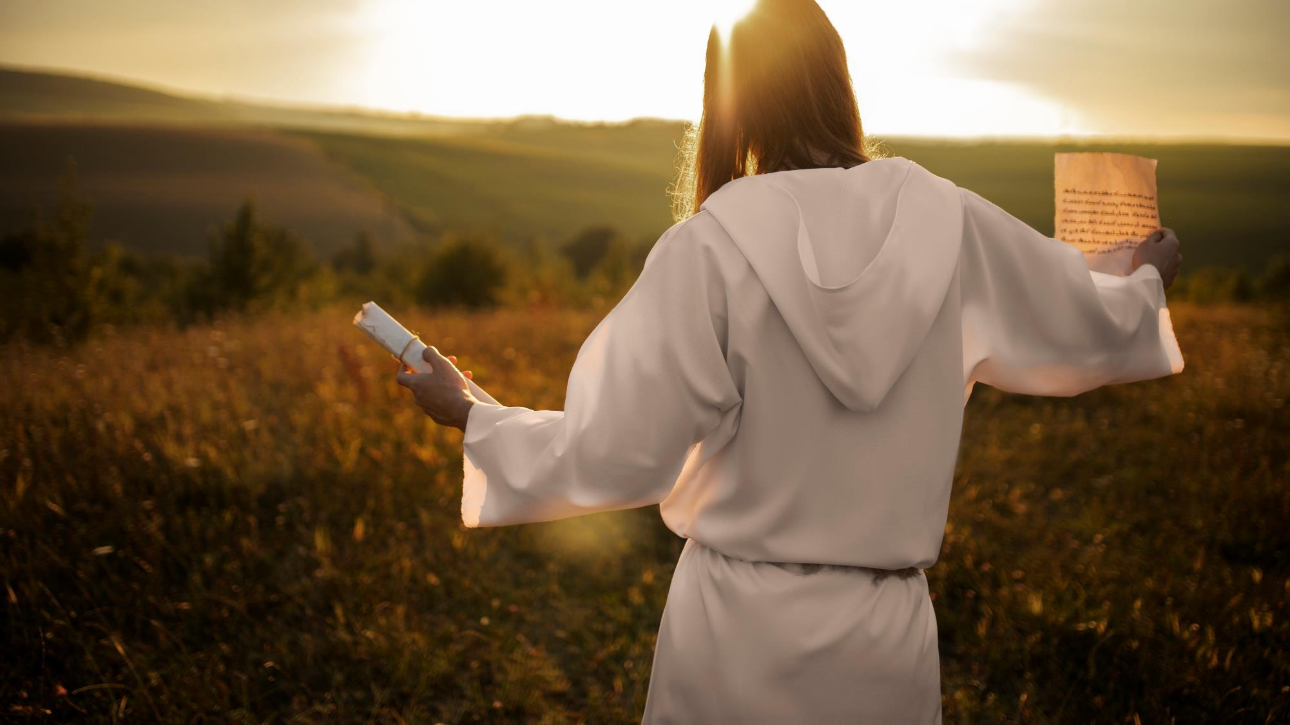
I - DEUS E SUA EXISTÊNCIA
1. Deus existe
A fé cristã se baseia na certeza da existência de Deus. Deus se “descortinou” a todos por meio de um processo inteligente, alcançável pelo entendimento humano, chamado revelação.

Slide 9
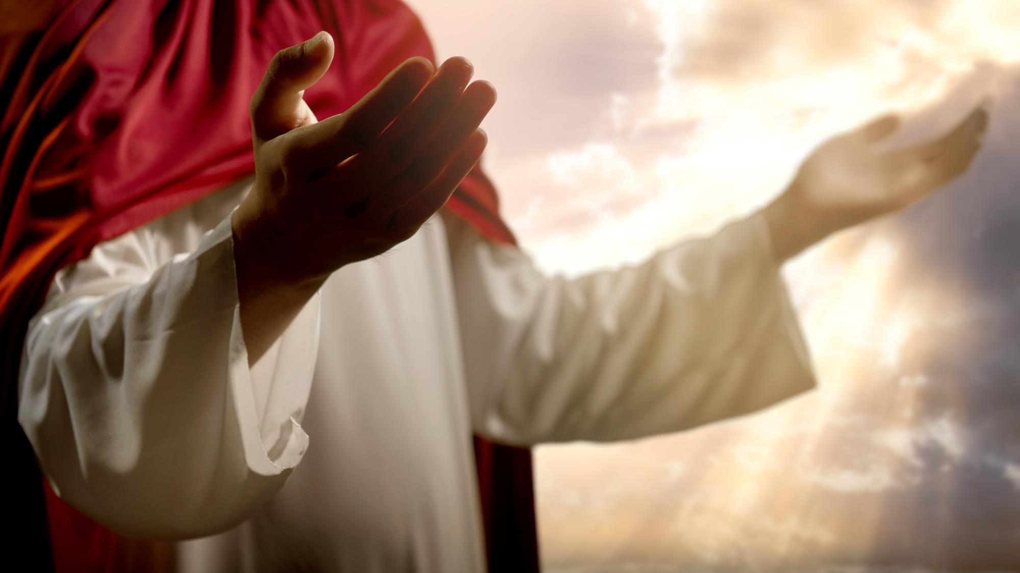
I - DEUS E SUA EXISTÊNCIA
2. Uma revelação geral
O Deus Criador mostrou sua existência à humanidade por meio de sua criação, e essa revelação se baseia justamente na certeza de que os atos criativos dEle, ou seja, a sua obra, manifesta na natureza, têm a capacidade de, mesmo de forma limitada...

Slide 10
I - DEUS E SUA EXISTÊNCIA
2. Uma revelação geral
mostrar que o homem e o mundo tiveram uma origem, que não são frutos de um acidente cósmico ou resultado de uma ação de forças impessoais.

Slide 11
I - DEUS E SUA EXISTÊNCIA
3. Uma revelação específica
Revelação especial, segundo a teologia sistemática, é aquela em que Deus se mostra aos seres humanos através de meios sobrenaturais, como milagres, encarnação de Jesus Cristo e inspiração da Bíblia.
[acréscimo nosso].

